Slide 1
VEKTORY

Slide 2
ORIENTOVANÁ ÚSEČKA
ÚSEČKA
ORIENTOVANÁ ÚSEČKA
B
B
A
A
U ORIENTOVANÉ ÚSEČKY JE ZŘEJMÉ, KTERÝ BOD JE
POČÁTEČNÍ A KTERÝ KONCOVÝ (UKAZUJE JEDNÍM SMĚREM).

Slide 3
VEKTOR
VEKTOR je množina všech rovnoběžných, stejně dlouhých,
souhlasně orientovaných úseček.
Všechny tyto orientované úsečky představují tentýž vektor.
Pokud neměním velikost a směr, můžu s vektorem libovolně
pohybovat, a pořád to bude stejný vektor.

Slide 4
VEKTOR
VEKTORY značíme malými písmeny u, v, w.
v
v
w
v
u

Slide 5
Abychom měli vektor jednoznačně určen a měli jasnou představu o jeho směru a velikosti posuneme jeho počáteční bod do bodu [0;0] a souřadnice koncového bodu nazveme souřadnice vektoru.
B[1;4]
u
A[-2;2]
u = (3;2)
v
v = (5;-3)
Souřadnice bodu v hranatých a
souřadnice vektoru v kulatých
závorkách.

Slide 6
Souřadnice vektoru určeného orientovanou úsečkou AB, kde
A=[a₁;a₂], B=[b₁;b₂].
v
v = AB = B – A = (b₁-a₁;b₂-a₂)
A[-2;2]
B[1;4]
Souřadnice středu S úsečky AB jsou:
A[-2;2]
B[1;4]

Slide 7
Příklad:
Jsou dány body A[2;1];
B[4;2];
C[-1;-3] .
Urči vektory u = AB , v = BC a w = CA.
Urči souřadnice středu úseček AB, BC a CA.

Slide 8
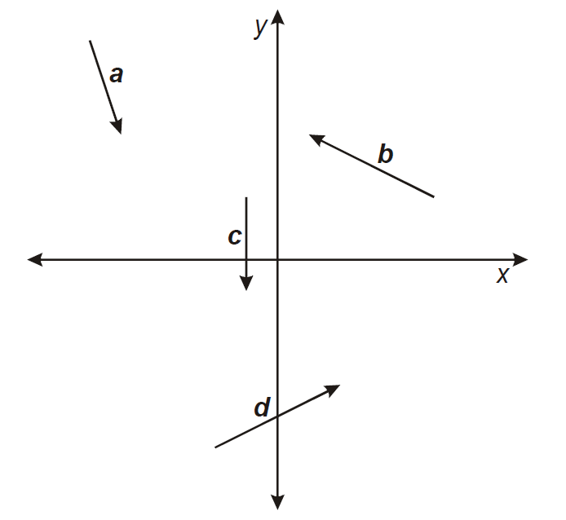

Slide 9
KONEC PREZENTACE
Zpracoval: Mgr. Marek Lorenc
2012

